Slide 1

VALOR DEL DINERO A TRAVÉS DEL TIEMPO E INTERÉS SIMPLE
Universidad autónoma del estado de México
Centro universitario Zumpango
Licenciatura en administración
Matemáticas financieras
Dra. en C. A. Laura Angélica Décaro Santiago
Septiembre 2018

Slide 2
Guion
La unidad de aprendizaje “Matemáticas Financieras” se integra dentro del plan de estudios de la Licenciatura en Administración en el núcleo sustantivo, dicha asignatura es obligatoria bajo una total de 7 créditos.* En el caso del nuevo plan de la licenciatura, este indica que se encuentra en el núcleo básico con los mismos 7 crédito y es obligatoria.
El propósito de la Unidad de Aprendizaje es que el alumno sea capaz de plantear y resolver problemas que se presentan especialmente en el ámbito financiero, haciendo uso de las matemáticas financieras; y comprendiendo y aplicando los elementos financieros como: las tasas, plazos, rendimientos, capitales, montos, saldos y opciones financieras.
Asimismo el programa del nuevo plan hace referencia al desarrollo de un pensamiento lógico, formal y heurístico y algorítmico al modelar fenómenos de naturaleza financiera.
Cabe destacar que ambos programas retoman el concepto de valor del dinero a través del tiempo y el interés simple en su unidad II.
*Del programa actualizado en el año 2016.

Slide 3
índice
TEMA | PÁGINA
Introducción | 5
Objetivo | 6
El dinero | 7
Características del dinero | 8
Valor del dinero | 9
Interés | 11
Costo de oportunidad | 12
Interés nominal y real | 13
Tasas de interés del mercado | 14
Cálculo de interés | 15
Interés simple | 16
Interés simple y la progresión aritmética | 17
Diagrama de flujo de efectivo | 18

Slide 4
índice
TEMA | PÁGINA
Ejercicio | 19
Plazo | 22
Calendario para cálculo de días | 23
Cálculo de días exactos | 24
Año comercial | 25
Ejercicio con pagaré | 26
Toma de decisiones | 30
Amortización con interés simple | 31
Tabla de amortización con interés global | 33
Amortización con intereses sobre saldos insolutos | 34
Intereses globales vs Intereses saldos insolutos | 36
Conclusiones | 37
Referencias | 38

Slide 5
introducción
Todo administrador toma decisiones relacionadas con la optimización de los recursos. Para el caso específico de los recursos financieros, las decisiones deben considerar el valor de dinero a través del tiempo. Toda vez que, tanto los efectos inflacionarios como el costo de oportunidad y los rendimientos obtenidos por una tasa de interés, hacen ver que el dinero no tiene el mismo valor en distintos momentos del tiempo.
Por lo tanto, entender cual es el significado del valor del dinero y comprender su aplicación bajo es esquema del interés simple es el objetivo de esta presentación. Para lo cual se abordarán en un primer momento los principales conceptos, posteriormente el calculo del interés simple, para finalizar con aplicación a través de ejemplos, así como de tablas de amortización.

Slide 6

Objetivo
Presentar los principales conceptos relacionados con el valor del dinero a través del tiempo visualizando ejemplos de interés simple.

Slide 7

EL DINERO
El dinero es un bien económico que tiene la capacidad de generar más dinero

Slide 8

CARACTERÍSTICAS DEL DINERO
Medio de pago, con una aceptación generalizada para facilitar los intercambios.
Depósito de valor con la característica de durabilidad que permita el ahorro.
Medida en la que se expresan los precios de todos lo bienes y servicios.

Slide 9

Valor del dinero
Poder adquisitivo o capacidad de compra o de intercambio.
Este valor cambia con el tiempo.

Slide 10
VALOR DEL DINERO
Inflación
Inflación de demanda
Inflación de costos
Interés
Costo de oportunidad
Pérdida del poder adquisitivo
Valorización

Slide 11

INTERÉS
INTERÉS= Dinero que se paga por el uso del dinero ajeno
Las tasas de interés se expresan de manera anual

Slide 12

Costo de oportunidad
Las decisiones para tomar una postura de gasto, ahorro o inversión, así como de endeudamiento; que toman las personas, las instituciones y los gobiernos. Esto dependen en gran medida de la tasa de interés.
El costo de oportunidad tiene una relación directa con este tipo de decisiones, pues el costo de oportunidad es la “segunda” mejor opción a la que se renuncia al tomar una decisión, ya que se supondría se está decidiendo por la mejor.

Slide 13
Interés nominal y real
Interés = tasa nominal
Interés – inflación = tasa real
El dinero pierde su valor por efectos de la inflación. Cuando invertimos debemos asegurarnos que el rendimiento esté por arriba de la inflación.

Slide 14

Tasas de interés del mercado
CETES
De referencia para las inversiones
TIIE
De referencia para los créditos

Slide 15
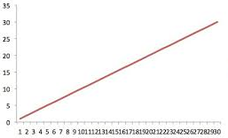
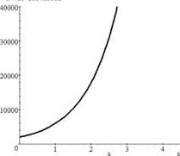
Cálculo de interés
Interés simple
No hay capitalización de intereses.
Hay capitalización de intereses.
Interés compuesto
No hay cálculo de interés sobre interés.
Hay cálculo de interés sobre interés
Los intereses se cobran sobre la cantidad que se adeuda y los intereses acumulados.
Los intereses se cobran únicamente sobre la cantidad que se adeuda.

Slide 16
Interés simple
Los intereses son iguales o menores cuando hay saldos insolutos.
Capital o Valor presente
Dinero inicial. Prestado o invertido
Monto o valor futuro
Dinero final. Que suma el capital y los intereses

Slide 17

Interés simple y la progresión aritmética
Progresiones aritméticas
Interés simple
VF=VP(1+ni)
MONTO = CAPITAL (1+ni)

Slide 18
DIAGRAMA DE FLUJO DE EFECTIVO
MONTO
El diagrama de flujo ayuda a identificar la entrada y salida de dinero.
345, 000.00
i= 38%
250, 000.00
250,000.00 * (1+ .38) = 345,000.00
CAPITAL

Slide 19
ejercicio
Se le asignó un crédito por 143,000.00 a una tasa de 37%.
Construya el DIAGRAMA DE FLUJO DE EFECTIVO -desde su perspectiva como prestatario- considerando que únicamente utiliza el dinero por el siguiente plazo:
A) Un mes
B) Un semestre

Slide 20
ejercicio
MONTO
EL INTERÉS POR UN MES ES DE $4,409.17
147, 409.17
i= 38%
143,000 * (1+ .37/12) = 147,409.17
143, 000.00
CAPITAL

Slide 21
ejercicio
MONTO
EL INTERÉS POR UN SEMESTRE ES DE $26, 455.00
169, 455.00
i= 38%
143, 000.00
143,000 * (1+ .37/12*6) = 169,455.00
143,000 * (1+ .37/2) = 169,455.00
CAPITAL

Slide 22

Plazo
Año comercial /Año exacto
¿360 ó 365?

Slide 23
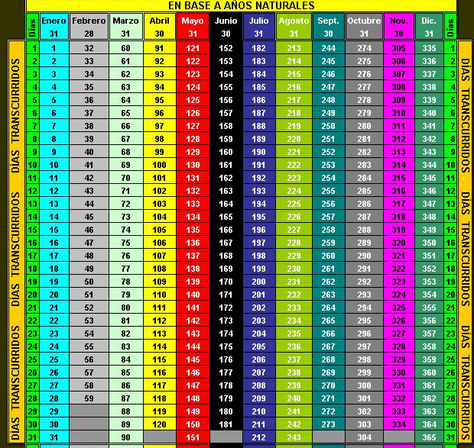

Slide 24
Cálculo de días exactos
Determine cuantos días hay entre el 25 de marzo y el 31 de agosto de 2017.
¿Cuántos días hay entre el 1 de abril y el 24 de diciembre de 2016?
Determine cuantos días transcurren entre el 3 de mayo de 2015 hasta el 17 de septiembre de 2017
Contrata un crédito el 25 de enero y se cancela en 90 días, ¿cuál es el día exacto que se cancela?
Contrata un crédito el 30 de noviembre y se cancela en 60 días, ¿cuál es el día exacto que se cancela?

Slide 25
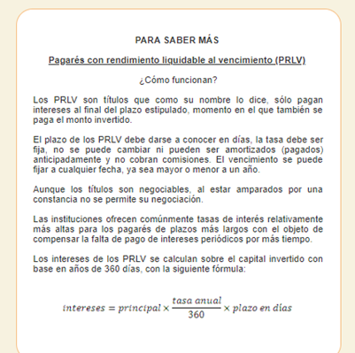
AÑO COMERCIAL
Las instituciones financieras utilizan año comercial.

Slide 26
Ejercicio con pagaré
P A G A R É
Documento número: único Bueno por: $74,100.00
En Guadalajara, Jalisco a 14 de febrero de 2010
Debo(emos) y pagaré(mos) incondicionalmente por este pagaré a la orden de Sr. Armando Ibarra en Guadalajara, Jalisco el día 26 de diciembre del 2010.
La cantidad de:
Setenta y cuatro mil cien pesos 00/100 Moneda Nacional
Valor recibido a mi (nuestra) entera satisfacción. La suma anterior causará intereses a la tasa de 32% anual hasta la fecha de su vencimiento, y si no es pagada al vencimiento causará una tasa de interés moratorio de 48% anual.
Nombre: Antonio Solís
Dirección: Av. Einstein #60
Población: Guadalajara, Jalisco Acepto(amos).

Slide 27
Ejercicio con pagaré
CAPITAL= 74,100.00
INTERÉS= 32% ANUAL
PLAZO= 315 DÍAS
INTERÉS MORATORIO= 48%
MONTO= 74,100*(1+.32*315/365)
MONTO= $ 94,563.78
INTERÉS= 74,100*.48*16/365
INTERÉS= $1,559.15
Obtenga el valor de vencimiento del pagaré anterior.
Suponga que el pagaré se liquidó 16 días después de la fecha de vencimiento. Calcule el interés y la cantidad total a pagar.
***El interés moratorio se calcula únicamente sobre la deuda.

Slide 28
Ejercicio con pagaré
P A G A R É
Documento número: único Bueno por: $34,979.38
En Zapopan, Jalisco a 15 de octubre de 2009
Debo(emos) y pagaré(mos) incondicionalmente por este pagaré a la orden de Srita. Susana Gómez en Zapopan, Jalisco el día 15 de enero del 2010.
La cantidad de:
Treinta y cuatro mil novecientos setenta y nueve pesos 38/100 Moneda Nacional
Valor recibido a mi (nuestra) entera satisfacción. La suma anterior incluye intereses a la tasa de 26% anual hasta la fecha de su vencimiento, y si no es pagada al vencimiento causará una tasa de interés moratorio de 52% anual.
Nombre: Alejandro Chávez
Dirección: Calle Euler #12-B
Población: Zapopan, Jalisco Acepto(amos).

Slide 29
Ejercicio con pagaré
En este ejercicio están incluidos los intereses
MONTO= 34,979.38
INTERÉS= 26% ANUAL
PLAZO= 92 DÍAS
INTERÉS MORATORIO= 52%
CAPITAL= 34,979.38/(1+.26*92/365)
CAPITAL= $ 32,828.02
¿Qué cantidad pidió prestado el señor Chávez?
Si el Sr. Chávez pagara el 20 de diciembre, sin ninguna penalización, cuál será el valor del pagaré.
MONTO= 32,828.02 *(1+.26*66/365)
MONTO= $ 34,371.38

Slide 30

TOMA DE DECISIONES
Saúl compró un automóvil y el vendedor le ofrece dos opciones:
A) 210,000 de contado
B) Pago inicial de 20% sobre el precio de contado y firmar un pagaré de 90 días por 175, 000.
Sául dispone de dinero para pagarlo de contado pero considera en pagar con la segunda opción e invertir su dinero a 90 días en un sociedad de inversión por el 13.4% de interés simple. ¿Saúl tomó la mejor decisión?

Slide 31

Amortización con interés simple
Cuando se dice que el préstamo se amortiza, significa que existen pagos parciales.
AMORTIZACIÓN: Pagar una deuda y sus intereses mediante una serie de pagos llamados abonos o pagos parciales, los cuales pueden ser iguales o diferentes en cantidad.

Slide 32

Amortización con interés simple
Amortización con interés simple
Con interés global
Con interés sobre saldos insolutos
Son calculados sobre el capital inicial, sin tomar en cuenta los pagos parciales efectuados
El interés cobrado es sobre el saldo insoluto

Slide 33
TABLA DE AMORTIZACIÓN CON INTERÉS GLOBAL
MONTO=$9,000.00*(1+.38*6/12)
MONTO= 10,710.00
Pago mensual =10,710.00/6
Pago mensual= 1,785.00
Periodo | Capital | Interés | Abono a capital | Pago
1 | 9000 | 285 | 1500 | 1785
2 | 7500 | 285 | 1500 | 1785
3 | 6000 | 285 | 1500 | 1785
4 | 4500 | 285 | 1500 | 1785
5 | 3000 | 285 | 1500 | 1785
6 | 1500 | 285 | 1500 | 1785
Total |  | $1,710.00 | $ 9,000.00 | $ 10,710.00

Slide 34

Amortización con intereses sobre saldos insolutos
¿Cómo quedará la tabla de amortización del ejercicio anterior?

Slide 35
TABLA DE Amortización con intereses sobre saldos insolutos
Periodo | Capital | Interés | Abono a capital | Pago
1 | 9000 | 285 | 1500 | 1785
2 | 7500 | 237.5 | 1500 | 1737.5
3 | 6000 | 190 | 1500 | 1690
4 | 4500 | 142.5 | 1500 | 1642.5
5 | 3000 | 95 | 1500 | 1595
6 | 1500 | 47.5 | 1500 | 1547.5
Total |  | $ 997.50 | $ 9,000.00 | $ 9,997.50
El interés se calcula sólo sobre el capital no pagado

Slide 36

Intereses globales vs interesas sobre saldos insolutos
Intereses
globales
Intereses sobre saldos insolutos

Slide 37
conclusiones
A lo largo de la presentación se retomaron conceptos para entender la importancia del valor del dinero a través del tiempo; como la inflación, el costo de oportunidad, las tasas de interés, entre otros. Comprender estos conceptos permite realizar evaluaciones más oportunas respecto al financiamiento o la inversión.
Asimismo se mostró cómo se realiza el cálculo del interés simple, la aplicación de este en la vida cotidiana de las finanzas, relacionado con instrumentos de deuda como lo son el pagaré o el pagaré con rendimiento liquidable al vencimiento.
Finalmente se revisaron las tablas de amortización bajo el esquema de interés global y de saldos insolutos, identificando claramente que el segundo es mejor para quien solicita el prestamos, mientras que el primero viola los derechos del consumidor al cobrar parte de los intereses sobre lo ya pagado.

Slide 38
referencias
Díaz Mata A., Aguilera Gómez V., (2013). Matemáticas Financieras. Mexico: McGra-Hill
Imágenes google: https://www.google.com.mx/imghp?hl=es-419
Lasa Crespo, Alcides José (2011). Introducción al cálculo financiero. México: Temas grupo editorial.
López H. Rubén (2000). Entendiendo las matemáticas financieras. México: UDLAP
Vidaurri Aguirre Héctor Manuel (2012). Matemáticas Financieras. 5ta ed. Cengage Learning

